Slide 1
52-1
These materials are by the Kongki Ka Project and are made available to you under the terms of the Creative Commons Attribution ShareAlike license 4.0.
You have permission to share and redistribute these materials in any format and to make reasonable revisions and adaptations of this translation, provided that:
You include the above licence and source information.
If you redistribute these materials or create derivatives, you must distribute your contributions under the same license as the original.
The Holy Bible, Berean Standard Bible, BSB is produced in cooperation with Bible Hub, Discovery Bible, OpenBible.com, and the Berean Bible Translation Committee. This text of God's Word has been dedicated to the public domain.
Tibetan text is from the Central Tibetan Bible translation by Central Asia Publishing. Used by permission
Notes:
Checked Kham
52 Paul’s 2nd Journey
1. Paul and Barnabas go separate ways – Acts 15:36-41 (Left Top)
2. Led by the Holy Spirit – Acts 16:1-12 (Center Top)
3. Meeting Lydia in Philippi– Acts 16:13-15 (Right Top)
4. Demonized slave girl – Acts 16:16-19 (Right Center)
5. Paul and Silas beaten and imprisoned – Acts 16:20-24 (Right Bottom)
6. Worship in the Jail – Acts 16:25-27 (Center)
7. The Jailer believes – Acts 16:28-34 (Left Bottom)
8. The chief magistrates beg Paul and Silas to leave – Acts 16:35-40 (Left Center)

Slide 2
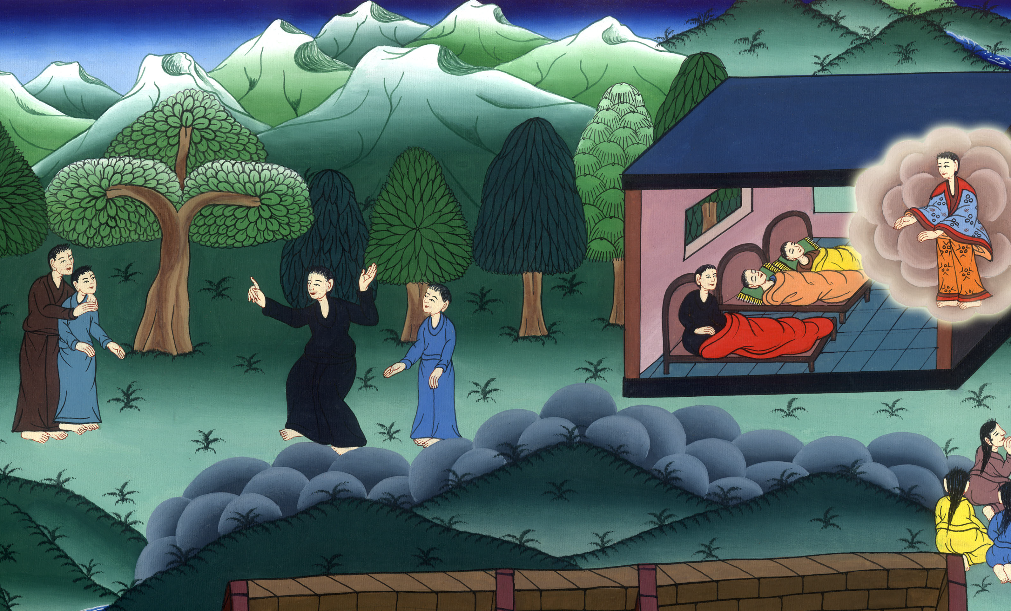
མཛད་པ 15, 16
པའུ་ལུ་དང་པར་ན་པཱ་ཁ་བྲལ་བ།

Slide 3
མཛད་པ 15, 16
པའུ་ལུ་དང་པར་ན་པཱ་ཁ་བྲལ་བ།
Paul’s 2nd Journey
Paul and Barnabas go separate ways – Acts 15:36-41– Acts 16:1-12

Slide 4
མཛད་པ 15,16
པའུ་ལུ་དང་པར་ན་པཱ་ཁ་བྲལ་བ།
This work is licensed under a Creative Commons Attribution-ShareAlike 4.0 International License

Slide 5
36Some time later Paul said to Barnabas, “Let us go back and visit the brothers in every town where we proclaimed the word of the Lord, to see how they are doing.”
36དེའི་རྗེས་སུ་པའུ་ལུ་ཡིས་པར་ན་པཱ་ལ་“སྤུན་ཟླ་རྣམས་ཀྱི་དད་པ་ཇི་ལྟར་ཡིན་མིན་ཤེས་པའི་ཕྱིར་ང་ཚོས་སྔར་དཀོན་མཆོག་གི་བཀའ་བསྒྲགས་པའི་གྲོང་ཁྱེར་རེ་རེར་ཕྱིར་ལོག་བྱེད་”ཅེས་གསུངས།

Slide 6
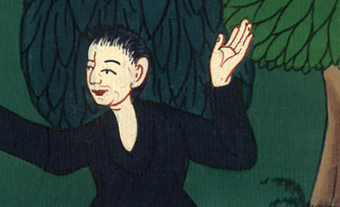
མཛད་པ 15:36

Slide 7
37Barnabas wanted to take John, also called Mark. 38But Paul thought it best not to take him, because he had deserted them in Pamphylia and had not accompanied them in the work.
37པར་ན་པཱ་ཡིས་ཡོ་ཧ་ནན་ཏེ་མར་ཀུ་ཡང་ཟེར་བ་མཉམ་དུ་འཁྲིད་པར་འདོད་ཀྱང༌། 38མར་ཀུ་སྔར་ཕམ་ཕིལ་ཡཱ་ཡུལ་ལ་ཁོང་དང་ཁ་བྲལ་ནས་ཕྱིན་ཞིང༌། ལས་མ་སྒྲུབ་པའི་བར་དུ་མ་འགྲོགས་པས་པའུ་ལུས་ཁོ་མཉམ་དུ་འཁྲིད་ན་མི་འོས་པར་ནན་གྱིས་བསྐུལ།

Slide 8
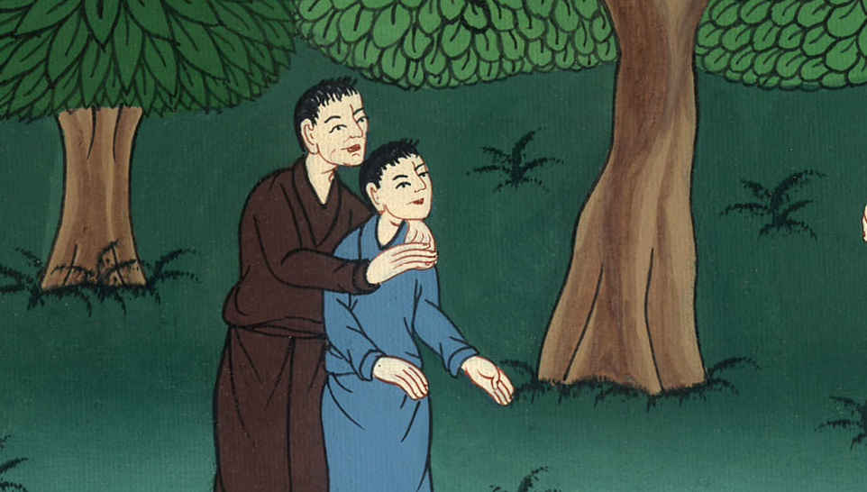
མཛད་པ 15:37,38

Slide 9
39Their disagreement was so sharp that they parted company. Barnabas took Mark and sailed for Cyprus,
39བསམ་འཆར་མི་མཐུན་པ་དྲག་པོ་བྱུང་བས་ཁོང་གཉིས་སོ་སོར་གྱེས་པ་དང༌། པར་ན་པཱས་མར་ཀུ་འཁྲིད་དེ་གྲུ་གཟིངས་ལ་བསྡད་ནས་ཀིབ་རུ་གླིང་ཕྲན་ལ་ཕེབས།

Slide 10
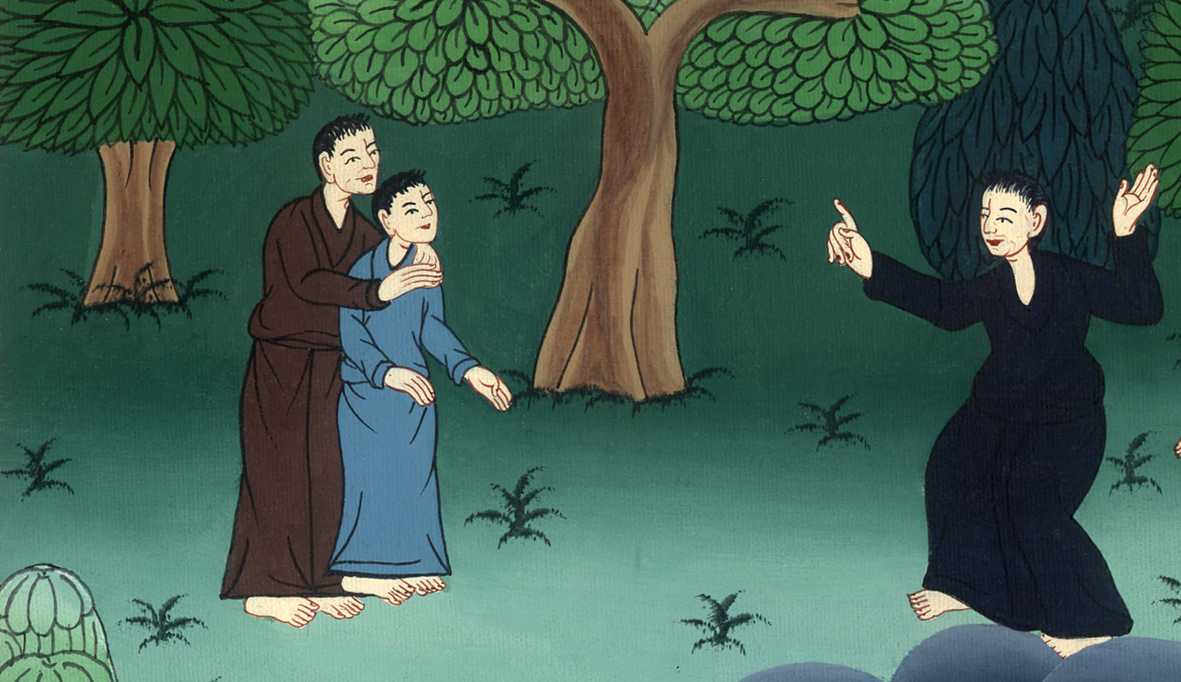
མཛད་པ 15:39

Slide 11
40but Paul chose Silas and left, commended by the brothers to the grace of the Lord. 41And he traveled through Syria and Cilicia, strengthening the churches.
40འོན་ཀྱང་པའུ་ལུས་སི་ལཱ་བདམས་ནས་ཕར་ཕེབས་ཏེ། དད་ལྡན་རྣམས་ཀྱིས་ཁོང་གཉིས་གཙོ་བོའི་ཐུགས་རྗེ་ལ་བཅོལ། 41པའུ་ལུས་སི་རི་ཡཱ་ཡུལ་དང་ཀི་ལིག་ཡཱ་ཡུལ་བརྒྱུད་ནས་ཕེབས་ཏེ་ཆོས་ཚོགས་རྣམས་ལ་བརྟན་པོར་བྱས་སོ། །

Slide 12
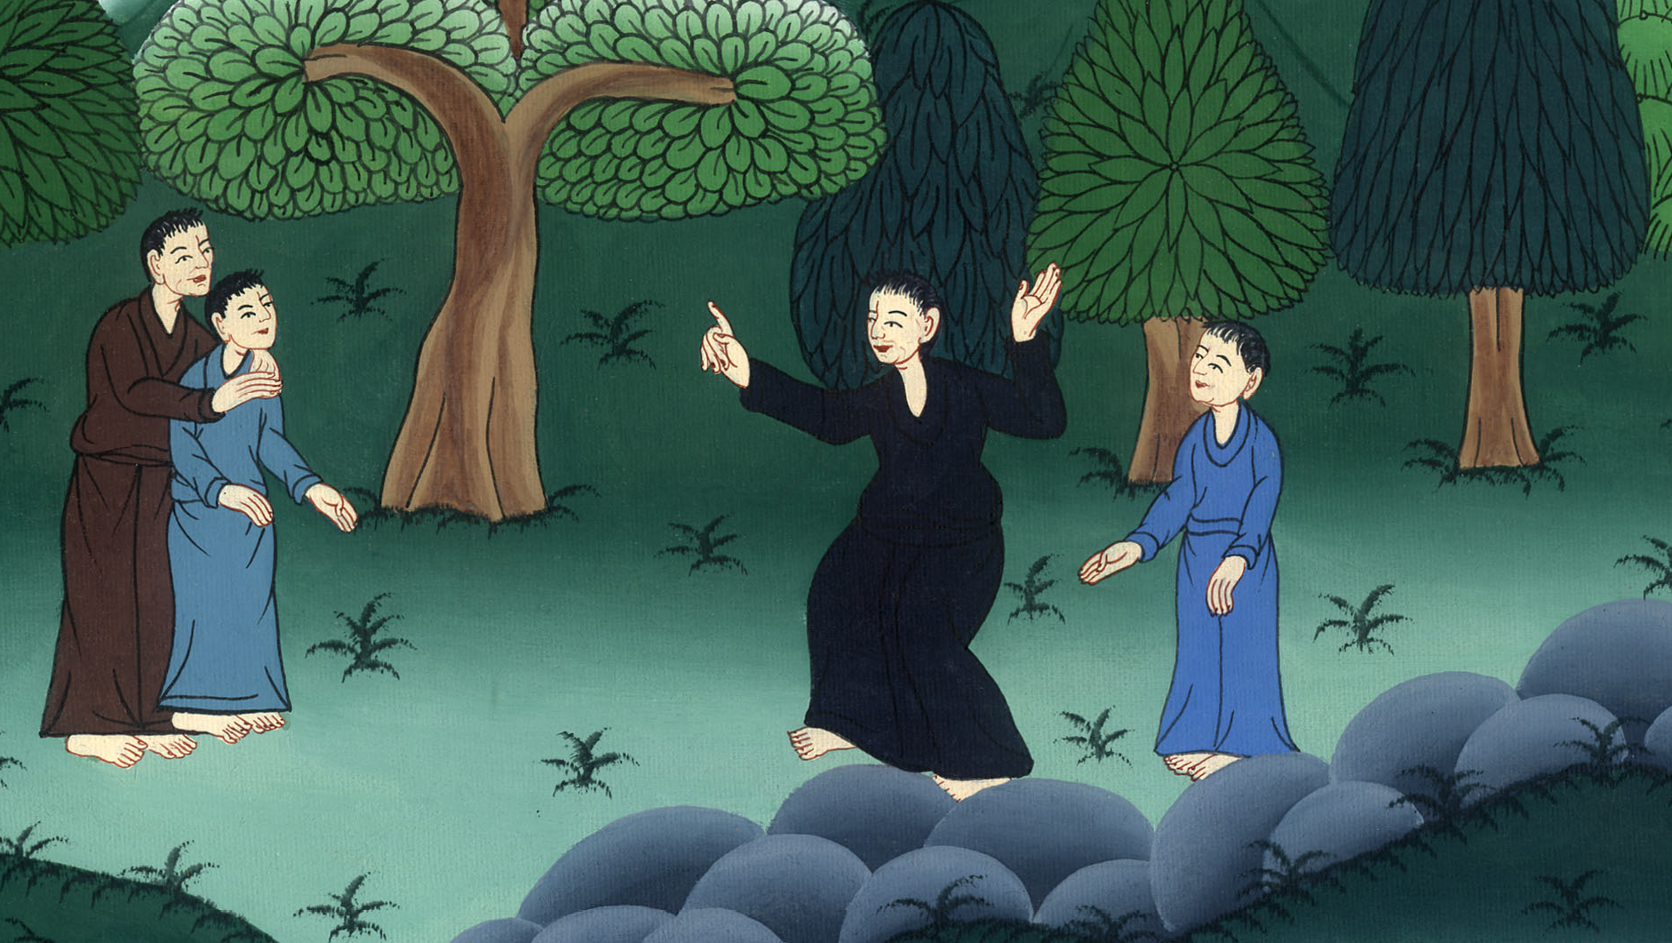
མཛད་པ 15:40,41

Slide 13
1Paul came to Derbe and then to Lystra, where he found a disciple named Timothy, the son of a believing Jewish woman and a Greek father.
1ཡང་དེ་ནས་པའུ་ལུ་ཌེར་པེ་དང་ལིས་ཏྲཱ་གྲོང་ཁྱེར་དུ་སླེབས། དེར་ཐི་མོ་ཐེ་ཞེས་བྱ་བའི་ཉེ་གནས་ཤིག་ཡོད་དེ། ཁོའི་ཨ་མ་ནི་དད་ལྡན་པའི་ཡ་ཧུ་དཱ་པ་ཞིག་ཡིན་ཡང༌། ཕ་གྷི་རིག་པ་ཡིན།

Slide 14
མཛད་པ 16:1

Slide 15
2The brothers in Lystra and Iconium spoke well of him. 3Paul wanted Timothy to accompany him, …
2ལིས་ཏྲཱ་དང་ཨི་ཀོན་ཡཱུ་གྲོང་ཁྱེར་ལ་སྡོད་པའི་སྤུན་ཟླ་རྣམས་ཀྱིས་ཁོ་ལ་བསྟོད་པར་བྱས། 3པའུ་ལུས་ཐི་མོ་ཐེ་ཁོང་དང་མཉམ་དུ་འགྲོ་བར་འདོད་པས་ཁོང་གིས་ཁོ་ལ་ཡ་ཧུ་དཱ་པའི་ཆོས་ཀྱི་རྟགས་རྒྱག་ཏུ་བཅུག གང་ལགས་ཤེ་ན། ཡུལ་དེར་ཡ་ཧུ་དཱ་པ་མང་པོ་ཡོད་ཅིང༌། ཁོ་ཚོ་ཚང་མས་ཐི་མོ་ཐེའི་ཕ་ནི་གྷི་རིག་པ་ཡིན་པར་ཤེས་པའི་ཕྱིར་རོ།

Slide 16
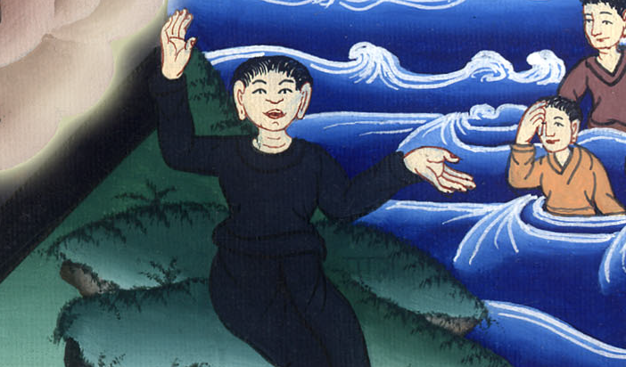
མཛད་པ 16:2,3

Slide 17
4As they went from town to town, they delivered the decisions handed down by the apostles and elders in Jerusalem for the people to obey.
4གྲོང་ཁྱེར་རྣམས་བརྒྱུད་ནས་འགྲོ་དུས་ཡེ་རུ་ཤ་ལེམ་གྱི་སྐུ་ཚབ་དང་འགན་འཁུར་བ་རྣམས་ཀྱིས་ཐག་བཅད་པའི་བཀའ་སྲུང་བའི་ཕྱིར་དད་ལྡན་རྣམས་ལ་བསྒྲགས་པས།

Slide 18
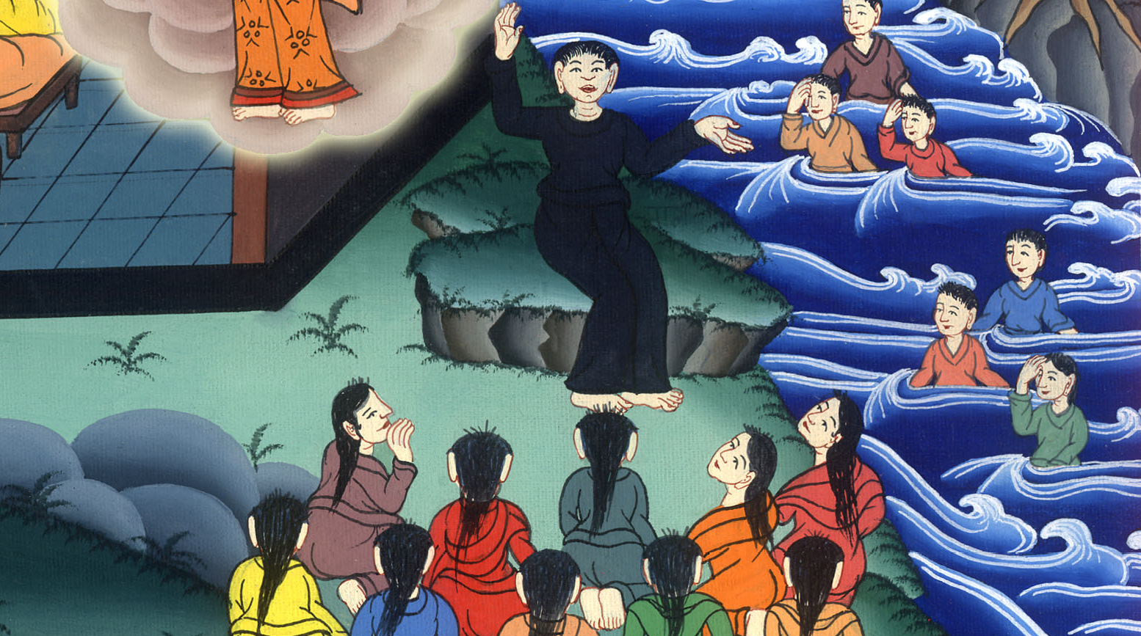
མཛད་པ 16:4

Slide 19
5So the churches were strengthened in the faith and grew daily in numbers.
5ཆོས་ཚོགས་རྣམས་ཀྱི་དད་སེམས་བརྟན་པོར་གྱུར་ཞིང༌། དད་ལྡན་རྣམས་ཀྱི་གྲངས་ཉིན་རེ་བཞིན་མང་དུ་འཕེལ།

Slide 20
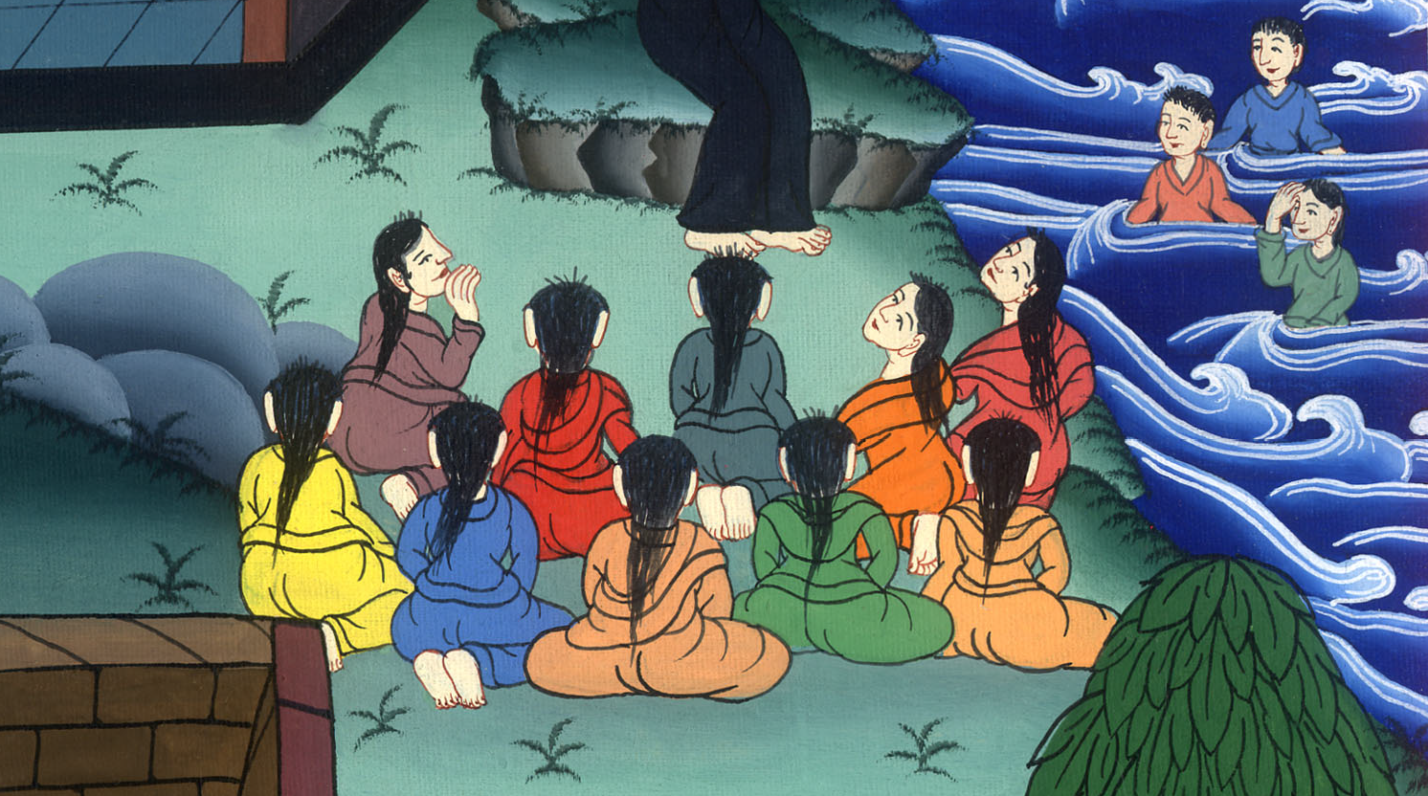
མཛད་པ 16:5

Slide 21
6After the Holy Spirit had prevented them from speaking the word in the province of Asia, they traveled through the region of Phrygia and Galatia.
6དཀོན་མཆོག་གི་དམ་པའི་ཐུགས་ཉིད་ཀྱིས་ཁོང་ཚོ་ཨེ་ཞེ་ཡཱ་ཞིང་ཆེན་ལ་བཀའ་སྒྲོག་ཏུ་མ་བཅུག་པས། ཁོང་རྣམས་ཕ་རུག་ཡཱ་དང་ག་ལད་ཡཱ་ཡུལ་བརྒྱུད་ནས་ཕེབས་ཤིང༌།

Slide 22
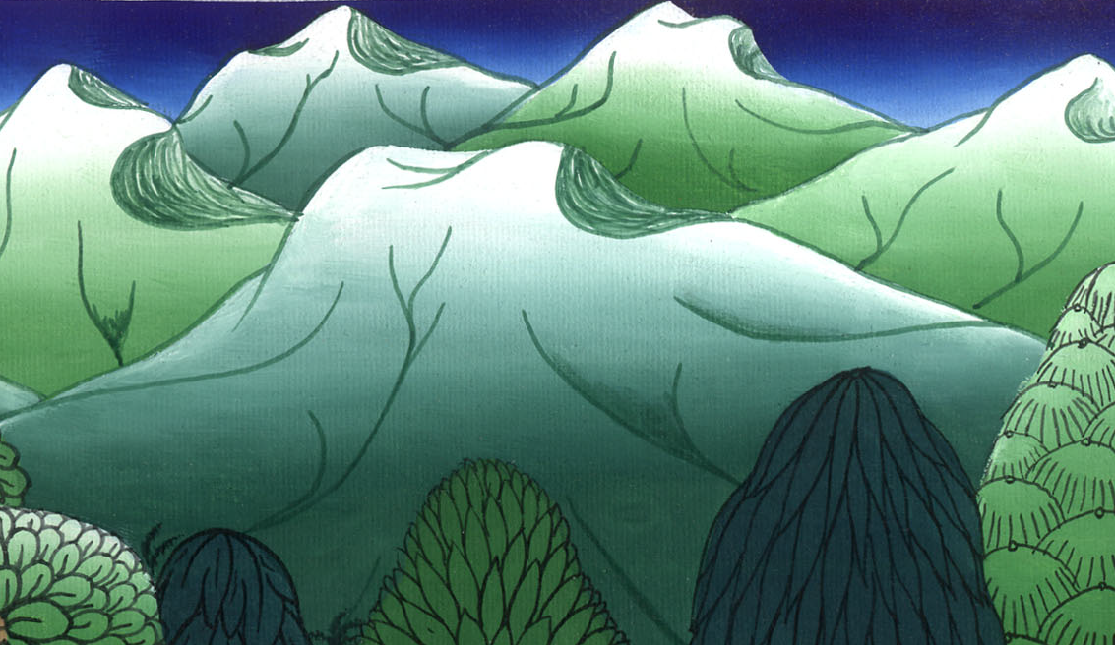
མཛད་པ 16:6

Slide 23
7And when they came to the border of Mysia, they tried to enter Bithynia, but the Spirit of Jesus would not permit them. 8So they passed by Mysia and went down to Troas.
7མོ་སི་ཡཱ་ཡུལ་དུ་སླེབས་དུས་པི་ཐིན་ཡཱ་ཞིང་ཆེན་ལ་ཞུགས་པར་བསམས་ཀྱང༌། ཡེ་ཤུའི་ཐུགས་ཉིད་ཀྱིས་འགྲོ་མ་བཅུག་པའི་རྐྱེན་གྱིས། 8མོ་སི་ཡཱ་ཡུལ་བརྒྱུད་ནས་ཏྲོ་ཡཱ་གྲུ་ཁར་ཕེབས།

Slide 24
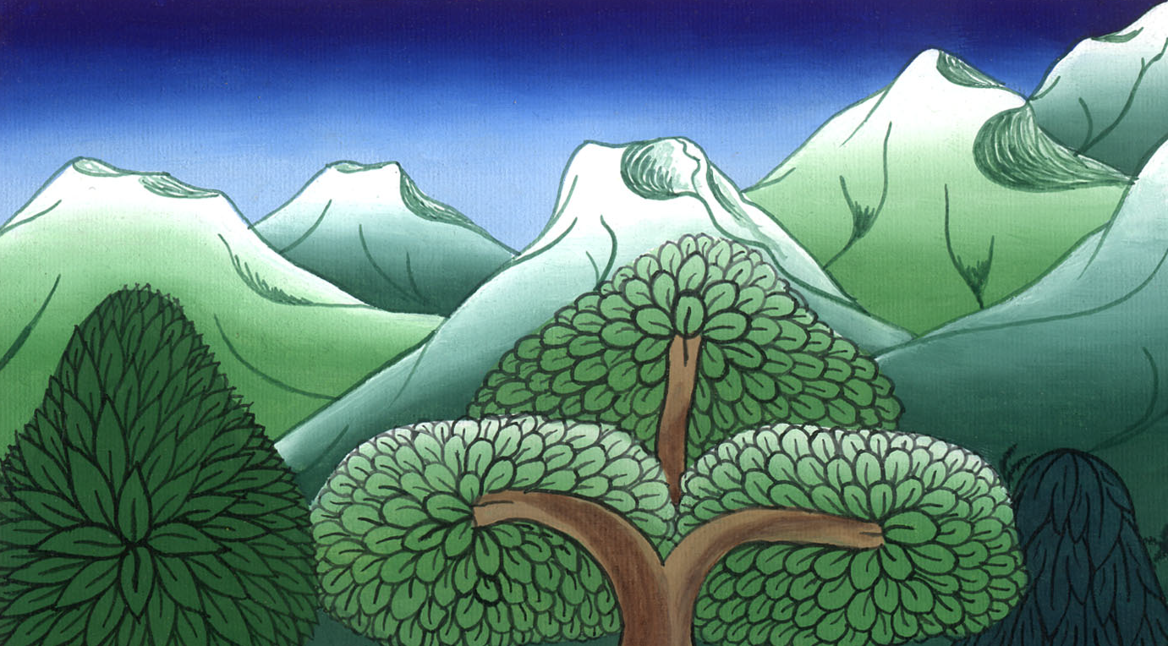
མཛད་པ 16:7,8

Slide 25
9During the night, Paul had a vision of a man of Macedonia standing and pleading with him, “Come over to Macedonia and help us.”
9མཚན་མོར་པའུ་ལུ་ལ་ཞལ་གཟིགས་གནང་སྟེ་མ་ཀེ་དོན་ཡཱ་ཞིང་ཆེན་གྱི་མི་ཞིག་ཁོང་གི་དྲུང་དུ་ལངས་ནས་ཁོང་ལ་“མ་ཀེ་དོན་ཡཱ་ལ་ཕེབས་ནས་ང་ཚོར་རོགས་པ་གནང་རོགས་”ཞེས་ནན་གྱིས་བསྐུལ།

Slide 26
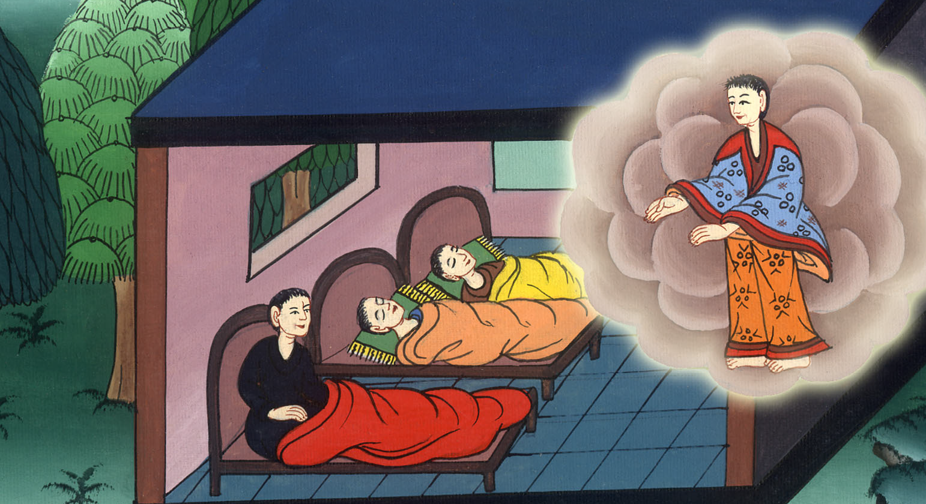
མཛད་པ 16:9

Slide 27
10As soon as Paul had seen the vision, we got ready to leave for Macedonia, concluding that God had called us to preach the gospel to them.
10ཞལ་གཟིགས་དེ་མཐོང་བའི་རྗེས་དཀོན་མཆོག་གིས་ང་ཚོ་དངོས་སུ་མ་ཀེ་དོན་ཡཱ་པ་རྣམས་ལ་འཕྲིན་བཟང་སྒྲོག་ཏུ་བོས་པར་ཤེས་ནས། ང་ཚོས་འཕྲལ་དུ་ཁོ་ཚོའི་རྩར་འགྲོ་བའི་གྲ་སྒྲིག་བྱས།

Slide 28
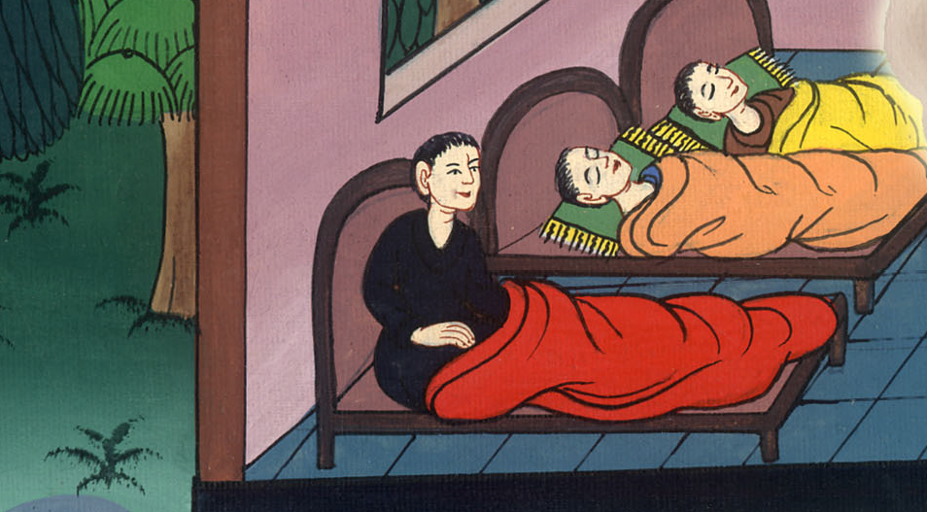
མཛད་པ 16:10

Slide 29
They sailed to Macedonia12From there we went to the Roman colony of Philippi, the leading city of that district of Macedonia. And we stayed there several days.
12དེ་ནས་མ་ཀེ་དོན་ཡཱ་ཡུལ་གྱི་གལ་ཆེན་གྲོང་ཁྱེར་ཕི་ལིབ་པཱི་ལ་སླེབས། གྲོང་ཁྱེར་དེ་ནི་རོ་མཱའི་རྒྱལ་ཁབ་ཀྱི་ཁོངས་གཏོགས་ཡིན་ཞིང་དེར་ང་ཚོ་ཉིན་ཤས་བསྡད།

Slide 30
མཛད་པ 16:12

